Slide 1
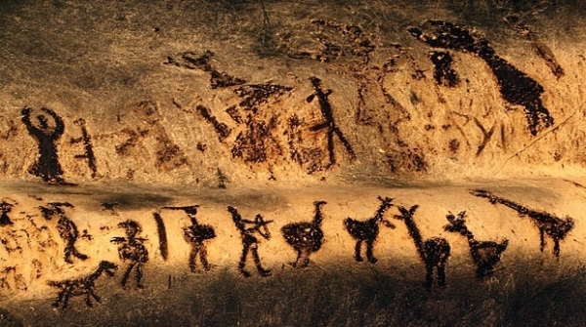
Первобытная культура

Slide 2
Периодизация первобытного общества
ПАЛЕОЛИТ
НЕОЛИТ
ЭНЕОЛИТ
БРОНЗОВЫЙ ВЕК
ЖЕЛЕЗНЫЙ ВЕК

Slide 3
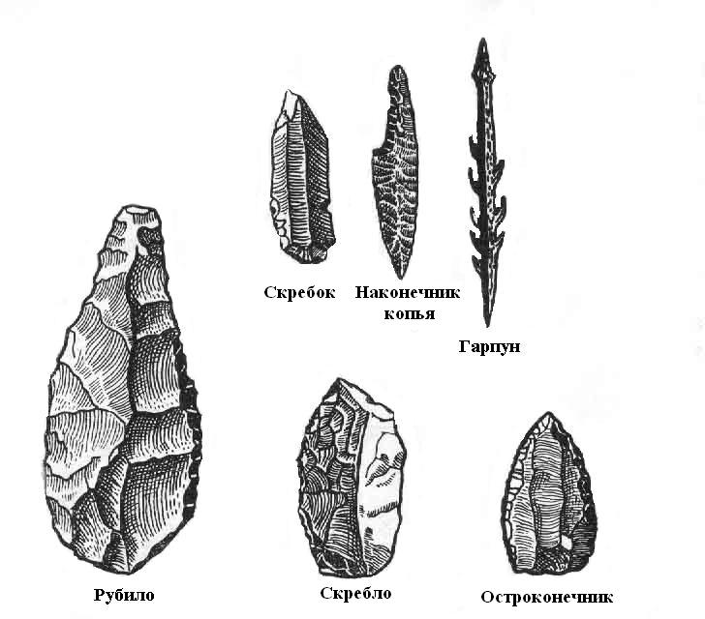
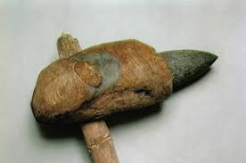
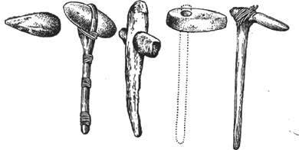
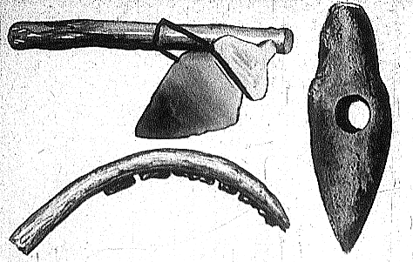
Орудия труда

Slide 4
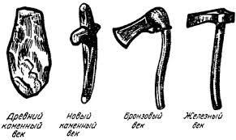
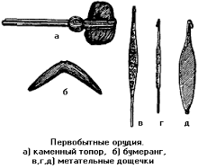
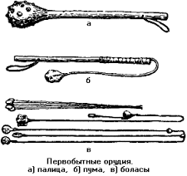
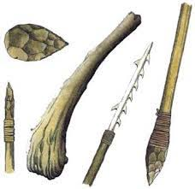

Slide 5
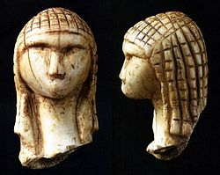
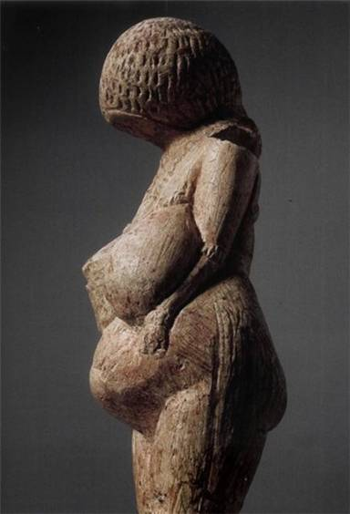
Первобытное искусство
В позднем палеолите появляются произведения круглой скульптуры, изображающие людей и животных, в том числе глиняные статуэтки женщин — так называемые ориньякско-солютрейские «Венеры», связанные с культом «прародительниц»
Появляются первые образцы художественной резьбы - гравировка на кости и камне
Венера из Виллендорфа

Slide 6
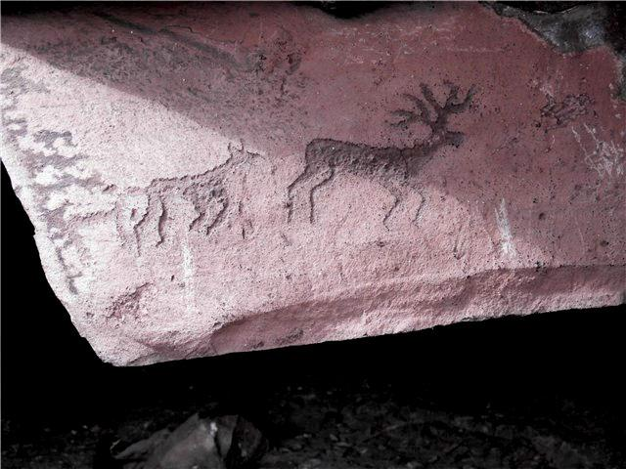
Наскальная живопись
Первобытная наскальная живопись выглядит как двухмерное изображение объекта. Техника передачи объема рисунка возникла только в эпоху Возрождения. Главным персонажем искусства палеолита являлся бизон, а также другие крупные животные. Найдено множество изображений носорогов, мамонтов и диких туров, а также разнообразные сцены охоты. Изображения растений и людей встречаются крайне редко, что говорит о культовом, а не эстетическом назначении рисунков. Самое удивительное, что, несмотря на свой солидный возраст, многие краски сохранили свою первозданную яркость.

Slide 7
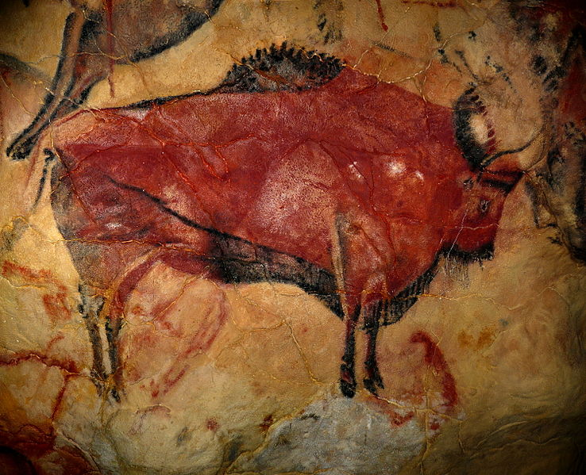
Изображение бизона на стене пещеры Альтамира на севере Испании

Slide 8
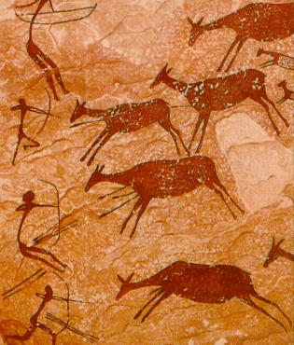
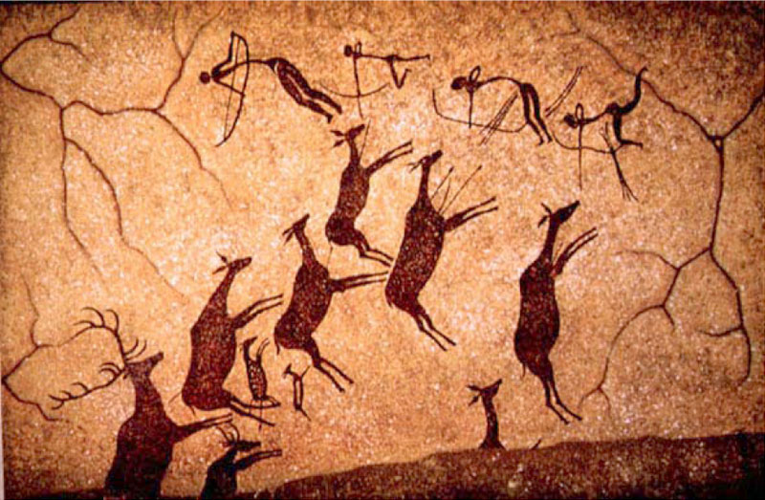
Сцены охоты на оленей, изображенные в ущелье Валлторта в Испании

Slide 9
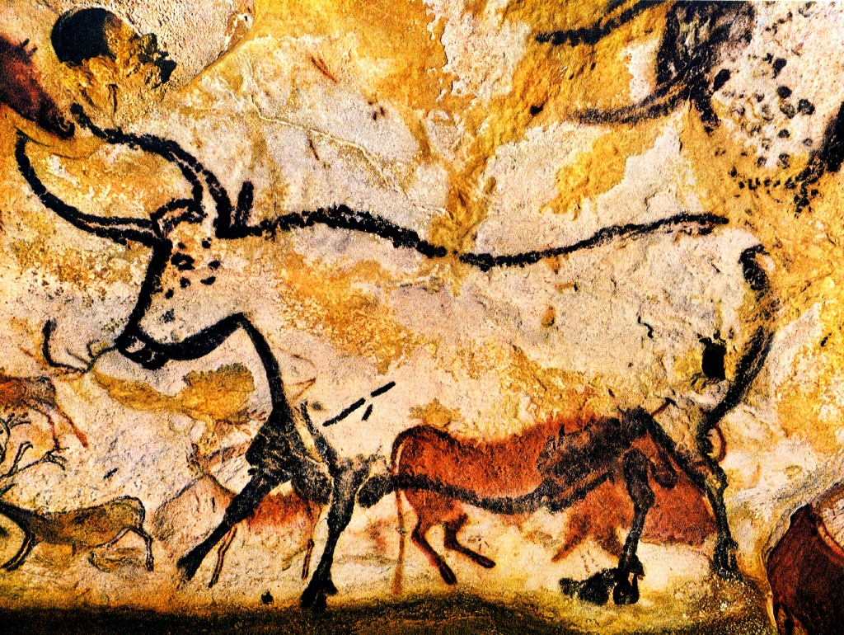
Изображение быка на стене пещеры Ласко во Франции

Slide 10
Мегалитическая Архитектура
Мегалиты - доисторические сооружения из больших блоков. В предельном случае это один модуль (менгир). Термин не является строго научным, поэтому под определение мегалитов и мегалитических сооружений попадает достаточно расплывчатая группа строений. Как правило, они относятся к дописьменной эпохе данной местности.
Типы мегалитических сооружений
менгир - одиночный вертикально стоящий камень
кромлех - группа менгиров, образующая круг или полукруг
дольмен - сооружение из огромного камня, поставленного на несколько других камней

Slide 11
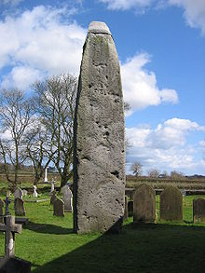
Менгиры
Менгир (от нижнебретонского men — камень и hir — длинный) — простейший мегалит в виде установленного человеком грубо обработанного дикого камня, у которого вертикальные размеры заметно превышают горизонтальные. Менгиры широко распространены в различных частях Европы, Африки и Азии, однако чаще всего встречаются в Западной Европе, особенно в Великобритании, Ирландии и французской провинции Бретань.

Slide 12
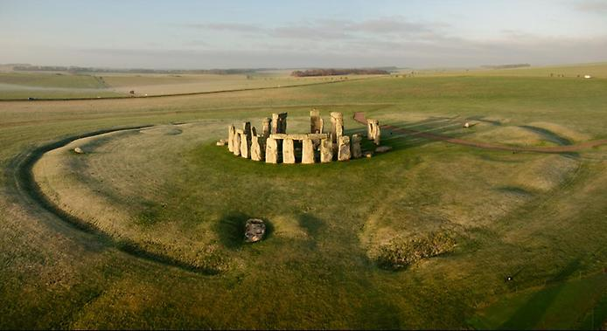
Кромлехи
Кромлех — древние (времен неолита, бронзового века и позднее, вплоть до раннего Средневековья) сооружения, представляющее собой несколько поставленных вертикально в землю обработанных или необработанных продолговатых камней (менгиров), образующих одну или несколько концентрических окружностей. Часто конструкции такого типа относят к мегалитам. Иногда в центре таких сооружений находится другой объект: скала, менгир, каирн, дольмен, галерея или даже целый мегалитический комплекс

Slide 13
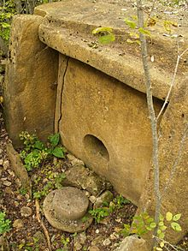
Дольмен
Дольме́ны (от брет. taol maen — каменный стол) — древние погребальные и культовые сооружения, относящиеся к категории мегалитов (то есть к сооружениям, сложенным из больших камней). Название происходит от внешнего вида обычных для Европы конструкций — приподнятой на каменных опорах плиты, напоминающей стол.

Slide 14
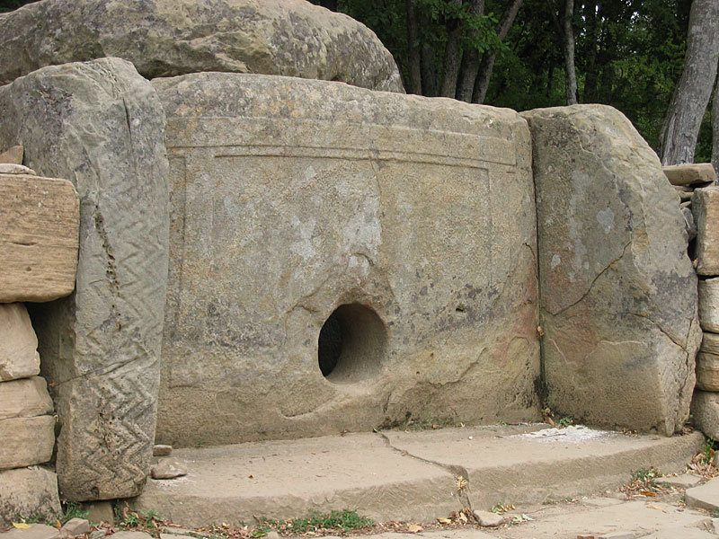
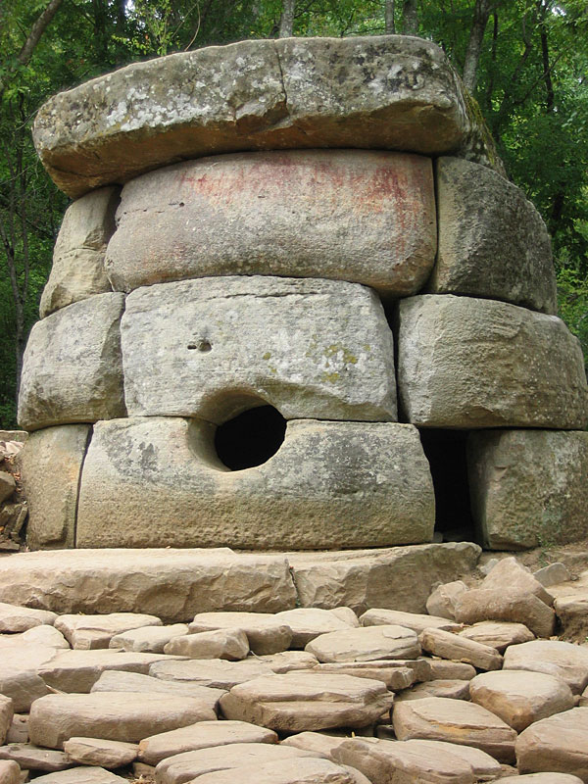
Дольмены в России

Slide 15
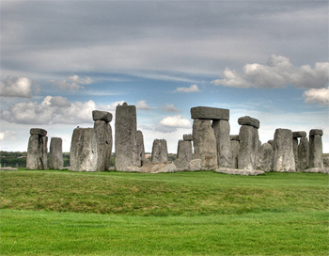
Спасибо за внимание!

